Slide 1
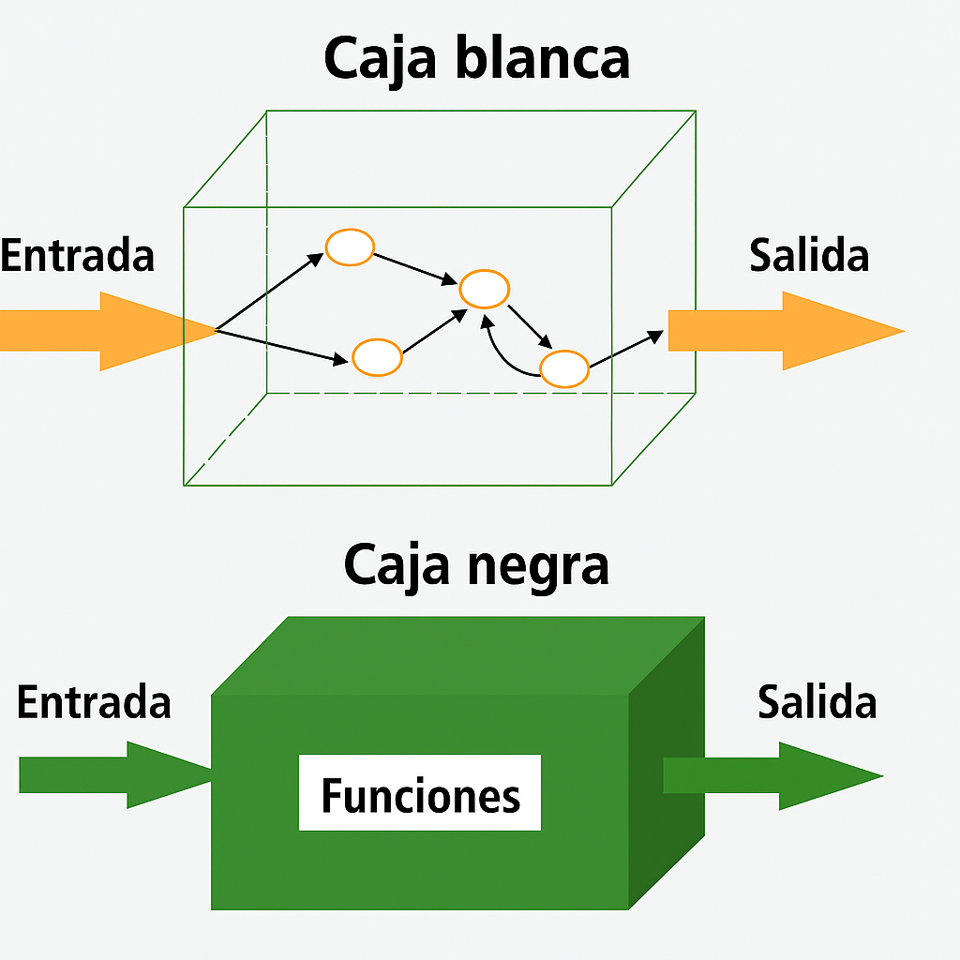

UT 09 DISEÑO DE PRUEBAS
Entornos de Desarrollo – 1º DAM
Miguel Trigueros Muñoz

Slide 2
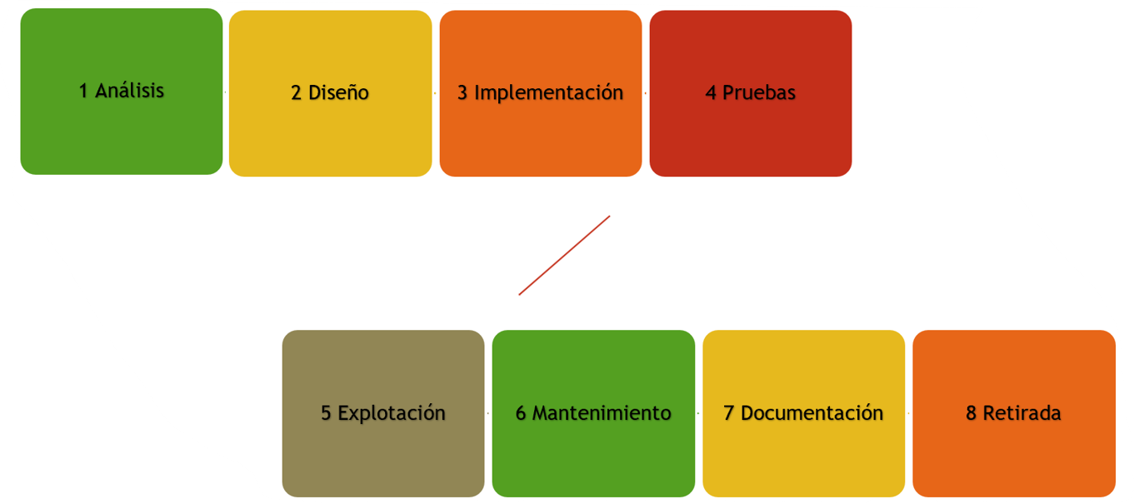
INTRODUCCIÓN
¿Y si pierdo mi partida por un bug?
Etapa dentro del proceso de desarrollo de software
Trascendental vídeo, errores (transporte, salud)
Comprobación dinámica del comportamiento de un programa
Actualmente se solapa con las otras etapas
Utilizaremos un Conjunto de casos de prueba
Buscamos Errores de:
Implementación, calidad o usabilidad
Notes:
¿Y si pierdo la vida? Medicina, salud
P ¿Y si pierdo mi partida por un error de SW? Vídeo: consecuencias de los errores .: informática y medicina Relación con SALUD eje trans

Slide 3
A TEORÍA
¿Qué vamos a ver en esta parte teórica?
1. Objetivos y principios de las pruebas de software
2. Etapas de las pruebas de software
3. Tipos de pruebas
3.1. Pruebas unitarias <-
3.2. Pruebas de integración
3.3. Pruebas de nivel superior

Slide 4
VERIFICACIÓN vs VALIDACIÓN
VERIFICAR es comprobar que no hay errores
Nuestro programa hace bien lo que hemos construido
1 + 1 = 2
3 – 2 = 1
…
VALIDAR es comprobar que hace TODO lo que tiene que hacer
Nuestro programa cumple con los requisitos solicitados
SUMAR
RESTAR
MULTIPLICAR
DIVIDIR

Slide 5
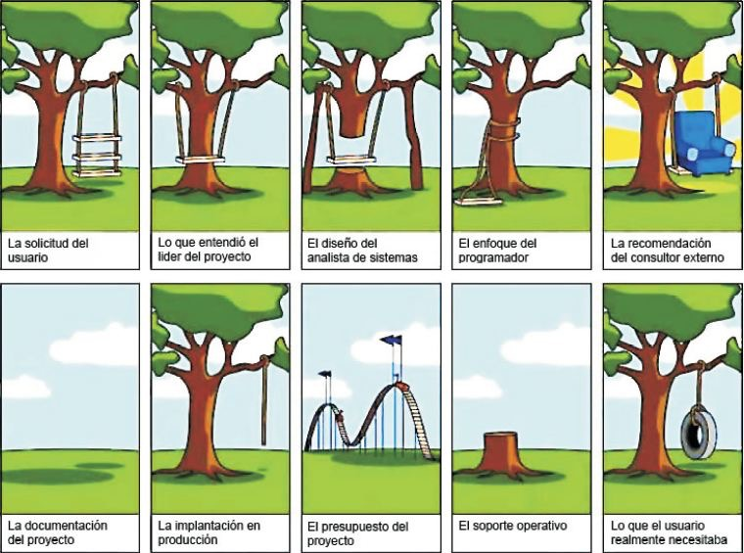
1. Objetivos y principios
Esta viñeta trata de transmitir la importancia de la comunicación entre todos los miembros del equipo y de la reflexión constante sobre nuestro trabajo
Notes:
Cuando no encuentro errores ¿no los hay? Busca fallos en una pared lisa

Slide 6
1. Objetivos y principios
Objetivos
Detectar fallos (VERIFICAR)
Asegurar que se hayan corregido errores detectados
Verificar la integración adecuada de los componentes
Validar que se hayan implementado todos los requisitos
¿FASE? ¿FASE?
ANÁLISIS DISEÑO
Casos de uso
UC 1
UC 2
UC 3
UC 4
UC 5
Modulo 1
Error
Error
Error
Error → corrección
Modulo 2
Error
Error
Error → corrección
Error → corrección
Integración
Notes:
¿Con qué fases tienen una relación más íntima Validación y Verificación? En orden alfabético: Vanálisis, VEdiseño

Slide 7
1. Objetivos y principios
Principios
No garantizan la ausencia de errores
Las buenas pruebas son las que detectan errores
Planificar las pruebas
Seleccionar casos de prueba metódicamente
Probar entradas válidas y no válidas
Evitar casos de prueba triviales o repetitivos
Si se detectan errores → es que hay más errores
PERO recordar que el producto es más importante que las pruebas
Las pruebas tienen que ser eficientes para optimizar la cantidad de
errores detectados invirtiendo el esfuerzo adecuado
Notes:
Las pruebas no deben atraparnos y cegarnos de manera que perdamos de vista el objetivo principal, que es entregar un producto útil. Debemos aceptar que no podemos detectar todos los errores y por eso es trascendental diseñar las pruebas de manera que propongamos los tests más útiles y eficientes.

Slide 8

2. Etapas de las pruebas

Slide 9
2. Etapas de las pruebas
Seleccionar el objetivo de la prueba.
Decidir el tipo de prueba.
Seleccionar los casos de prueba. UT 09
Determinar los resultados esperados de los casos de prueba y crear un documento con todos ellos.
Implementar los casos de prueba UT 10
Ejecutar las pruebas. UT 10
Evaluar de los resultados.
Plan de acciones correctoras.
Un caso de prueba es un conjunto de datos de entrada que se utilizarán para revelar algo sobre el programa o los atributos que estamos probando, unas condiciones y unos resultados.
Notes:
A continuación, nos centraremos en los casos de prueba y aclaramos lo que significa evaluar los resultados
“LOS CASOS DE PRUEBA SON DISTINTAS VERSIONES DE LA MISMA PRUEBA”

Slide 10

2. Etapas de las pruebas
Casos de prueba
Muestran las distintas versiones de la misma prueba para un mismo elemento de nuestro proyecto
Entradas de prueba
Condiciones de ejecución
Resultados esperados
ANALICEMOS EL SIGUIENTE
ELEMENTO:
Notes:
¿QUÉ ES? ¿QUÉ pruebas se os ocurre que podrían hacérsele? Este ejemplo ayuda a ver que puede haber distintos casos de prueba porque evaluamos distintas funciones y también distintos casos de prueba evaluando la misma función: distintas entradas y resultados esperados.

Slide 11
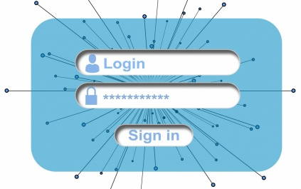
2. Etapas de las pruebas
Casos de prueba
Muestran las distintas versiones de la misma prueba para un mismo elemento de nuestro proyecto
Entradas de prueba
Condiciones de ejecución
Resultados esperados
ANALICEMOS EL SIGUIENTE
ELEMENTO:
Notes:
¿QUÉ ES? ¿QUÉ pruebas se os ocurre que podrían hacérsele?

Slide 12
2. Etapas de las pruebas
Casos de prueba
Entradas de prueba → usuario “juan” password “5555”
Condiciones de ejecución → BBDD con: tabla CUENTA(usuario, pass, intentos)
NO existe “juan”, ”5555”, x
SÍ existe “juan”, ”hola”, x
Resultados esperados
NO permitir acceso
Cambiar a “juan”, “hola”, x+1
Notes:
Este ejemplo ayuda a dar sentido a la importancia de las “Condiciones de ejecución”. En la calculadora son menos claras.

Slide 13
2. Etapas de las pruebas
Evaluación de los resultados
Reales vs esperados
Si hay Diferencias → hay errores
Plan de acciones correctoras
Listado de errores
Propuestas para su corrección
Es un documento vivo, que se debe ir actualizando
Notes:
Parece de Perogrullo, pero debemos tener claro el objetivo, si nuestros tests dicen que esta función con estos parámetros debe devolver true, pues hay que comprobarlo

Slide 14
3. Tipos de pruebas
Pruebas UNITARIAS
Comprueban el comportamiento de una unidad
CLASE POO (Java, C#)
Módulo o grupo de funciones (C, JavaScript)
Probando todas las funciones o métodos
Características
Automatizables → lo veremos en la UT 10
Completas
Repetibles
Independientes entre sí

Slide 15
3. Tipos de pruebas
Pruebas de INTEGRACIÓN
Entre clases o módulos
En la interfaz (clases)
En la interacción (módulos)
Técnicas
Big Bang
Todo a la vez (poco recomendable)
De arriba a abajo
Se deben simular los componentes inferiores
Las interfaces se verifican en las primeras etapas
De abajo a arriba
No es necesario simular componentes
Se pueden detectar errores de diseño en momentos avanzados el proceso
Combinadas
Pruebas de regresión:
Se repiten pruebas ya realizadas para descartar que un cambio afecte a zonas del código previamente probadas

Slide 16
3. Tipos de pruebas
Integración y despliegue continuos
CI: Integración continua
Pruebas de integración automatizadas cuando se realizan cambios
Si ok, se suben a:
Repositorio común donde se combinan las distintas aportaciones del equipo
CD: Despliegue continuo (C Deployment)
Si Pruebas ok → despliegue automático a producción → cliente
CI / CD más info

Slide 17
3. Tipos de pruebas
Pruebas de nivel superior
Realizadas por clientes y jefes de proyecto
Pruebas de VALIDACIÓN
Cumplimiento de requisitos
Pruebas de ACEPTACIÓN
Realizadas por usuarios
Alfa: en entorno controlado
Beta: en producción
Pruebas del SISTEMA
Pruebas de rendimiento o estrés
Velocidad se respuesta
Concurrencia

Slide 18

4. Formato de casos de prueba

Slide 19
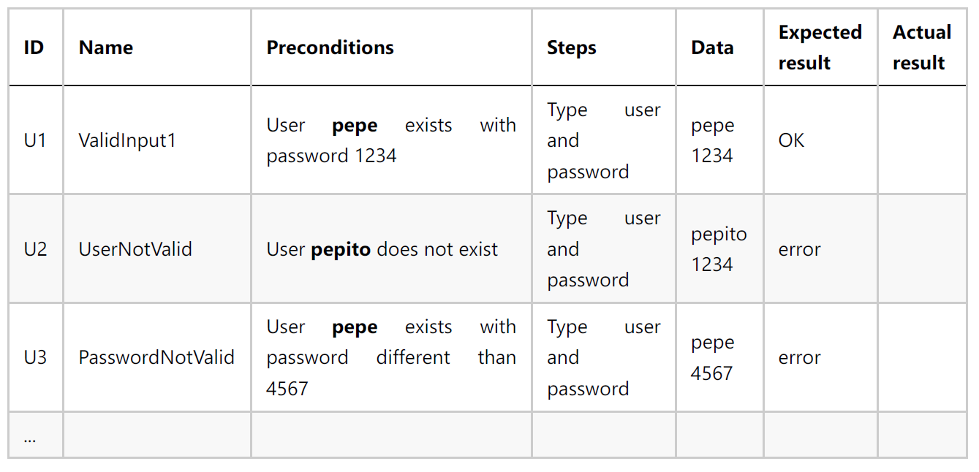
4. Casos de prueba: formato
Los casos de pruebas son las distintas versiones de la misma prueba para un mismo elemento que deseamos probar: función, módulo, etc
REUTILIZABLES: Permiten probar el software de manera repetida, garantizando la consistencia de las pruebas en el tiempo, al reutilizar siempre los mismos casos de prueba seleccionados mediante técnicas objetivas.
Debemos incluir los siguientes datos para diseñar un buen conjunto de casos de prueba:
Identificador
Nombre
Condiciones previas
Pasos
Datos de prueba
Resultado esperado
Resultado obtenido

Slide 20

4. Casos de prueba: formato
Ejemplo 0
¿qué sentido tiene que el resultado esperado sea un error?
Actividad 0: par/impar
Notes:
En realidad lo que esperamos es que nuestra aplicación maneje el error adecuadamente, de manera que no deje de funcionar cuando se realiza una entrada similar a la del caso de prueba.

Slide 21
B. Diseño de casos de prueba

Slide 22
B DISEÑO DE CASOS DE PRUEBA
DIFERENTES ENFOQUES
Pruebas de caja blanca o estructurales
Pruebas de caja negra o funcionales
Notes:
Más que tipos de pruebas son tipos de enfoques para seleccionar los casos de prueba

Slide 23

B1. Pruebas de caja blanca

Slide 24
B1. Pruebas de caja blanca o estructurales
Se centran en el funcionamiento interno
Buscan deficiencias básicas
Enfoques
Prueba del camino básico
Prueba de condición
Ensayos de bucle

Slide 25
1. Pruebas de caja blanca
Se centran en el funcionamiento interno
Buscan deficiencias básicas
Enfoques
Prueba del camino básico
OBJETIVO:
ASEGURAR QUE RECORREMOS TODAS LAS SENTENCIAS AL MENOS UNA VEZ
Dibujamos Grafo de flujo ??
Buscar caminos independientes
Creamos los casos de prueba
Prueba de condición
Ensayos de bucle
public int aMethod(
boolean a, boolean b, boolean c) {
int ret = 0;
if (a && b) {
ret = 1;
} else if (c) {
ret = 2;
}
return ret;

Slide 26
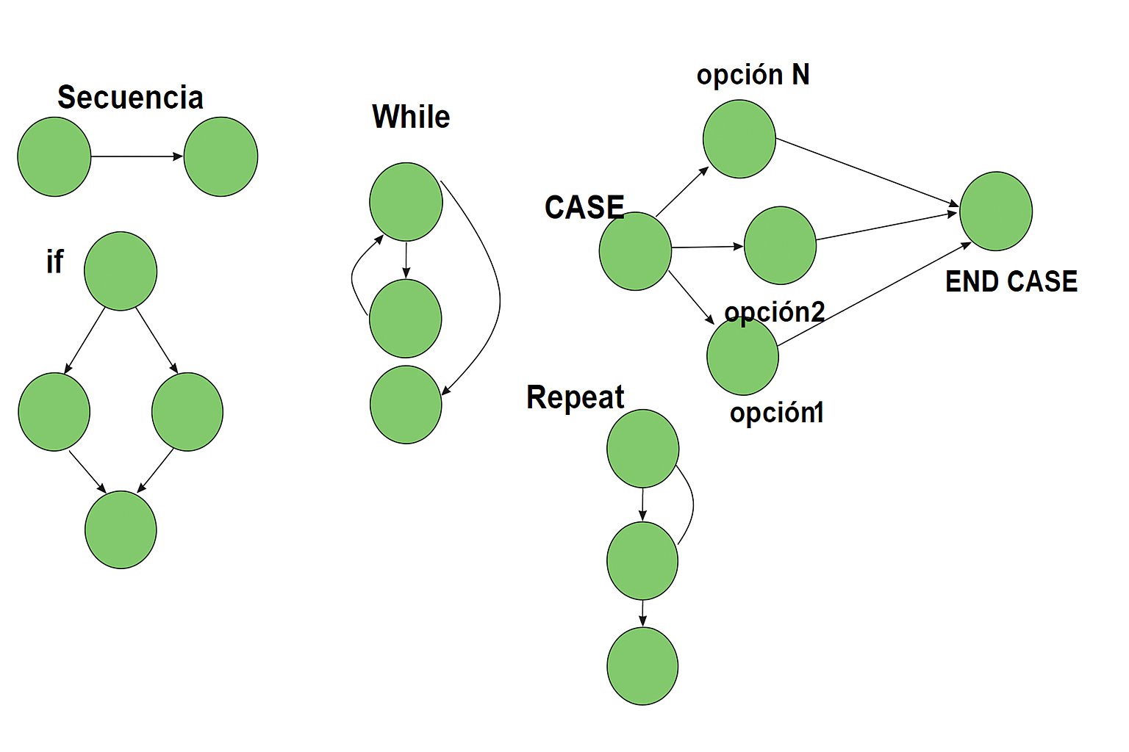
(Grafos de flujo
Nodos, aristas, regiones, nodos predicado
Ejemplos web

Slide 27
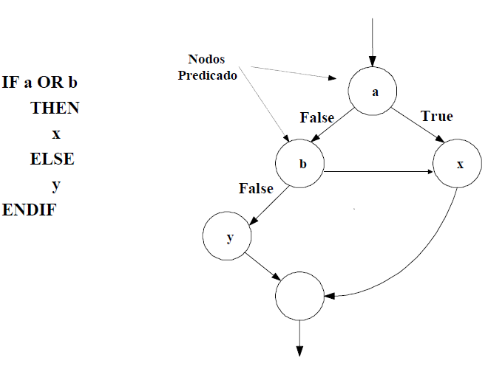
Grafos de flujo
Nodos: representan cero, una o varias sentencias en secuencia. Cada nodo comprende como máximo una sentencia de decisión (bifurcación).
Aristas: líneas que unen dos nodos.
Regiones: áreas delimitadas por aristas y nodos. Cuando se contabilizan las regiones de un programa debe incluirse el área externa como una región más.
Nodos predicado:
de él salen dos aristas.
Ejemplo par o impar
Notes:
Improvisar el grafo de flujo correspondiente al programa que determina si un número es par o impar.
CompruebaPar( int n){
bool par = false;
num = n;
if num%2 == 0 {
par = true;}
return par;}

Slide 28
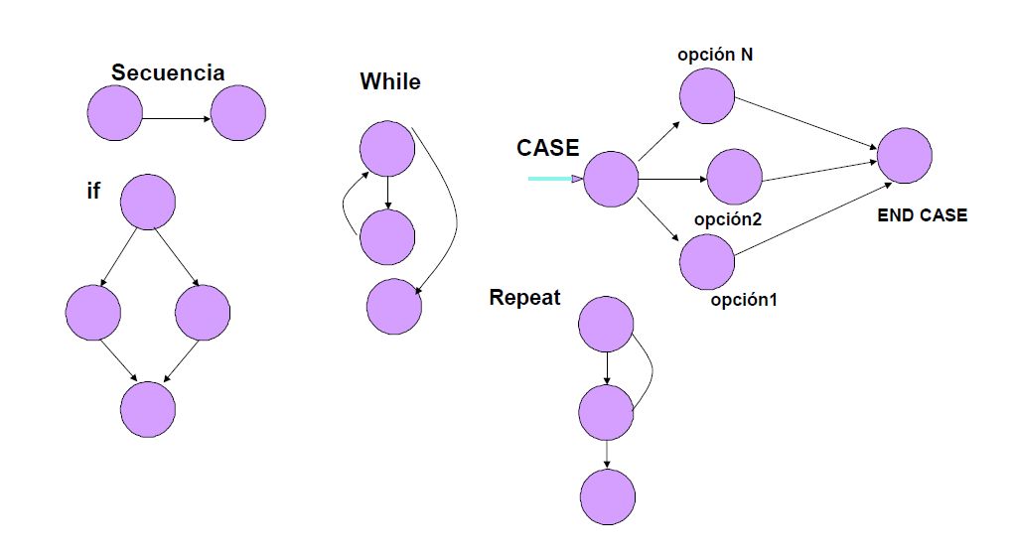
Grafos de flujo
Ejemplo G1
Nodos, aristas, regiones, nodos predicado
Primero debemos localizar y numerar las sentencias
#MATRÍCULA EN DAW1
Inicio
Leer edad (1)
Leer curso (1)
Si edad<20 (2) Y curso = “DAW1” (3) Entonces
Mostrar “Aceptado” (4)
Si no
Mostrar “No aceptado” (5)
Fin si
Fin (6)
Después, dibujamos el grafo
1
¿Regiones?
2
v
f
3
f
v
5
4
6
Notes:
Este programa comprueba si la edad es menor de 20 años y el curso elegido es DAW1 y, si se cumplen ambas condiciones, acepta la matrícula

Slide 29
Grafos de flujo)
Ejemplo G2 (hacer vosotros para practicar en casa)
#CUENTA PAR O IMPAR
Contador = 0; par = 0; impar = 0;
Mientras contador<>10
contador = contador + 1
leer N
si N%2 = 0
par = par + 1
si no
impar = impar + 1
Fin Mientras
Mostrar par, impar
FIN
Numerar sentencias

Slide 30
Grafos de flujo)
Ejemplo G2 (hacer vosotros)
#CUENTA PAR O IMPAR
Contador = 0; par = 0; impar = 0;
Mientras contador<>10
contador = contador + 1
leer N
si N%2 = 0
par = par + 1
si no
impar = impar + 1
Fin Mientras
Mostrar par, impar
FIN
(1)
(2)
(3)
leer N (3)
si N%2 = 0 (3)
par = par + 1 (4)
si no
impar = impar + 1 (5)
Fin Mientras (6)
Mostrar par, impar (7)
FIN
Dibujar grafo

Slide 31
Grafos de flujo)
Ejemplo G2 (hacer vosotros)
#CUENTA PAR O IMPAR
Contador = 0; par = 0; impar = 0;
Mientras contador<>10
contador = contador + 1
leer N
si N%2 = 0
par = par + 1
si no
impar = impar + 1
Fin Mientras
Mostrar par, impar
FIN
(1)
(2)
(3)
leer N (3)
si N%2 = 0 (3)
par = par + 1 (4)
si no
impar = impar + 1 (5)
Fin Mientras (6)
Mostrar par, impar (7)
FIN
1
2
f
3
v
5
4
6
7
¿Regiones?

Slide 32
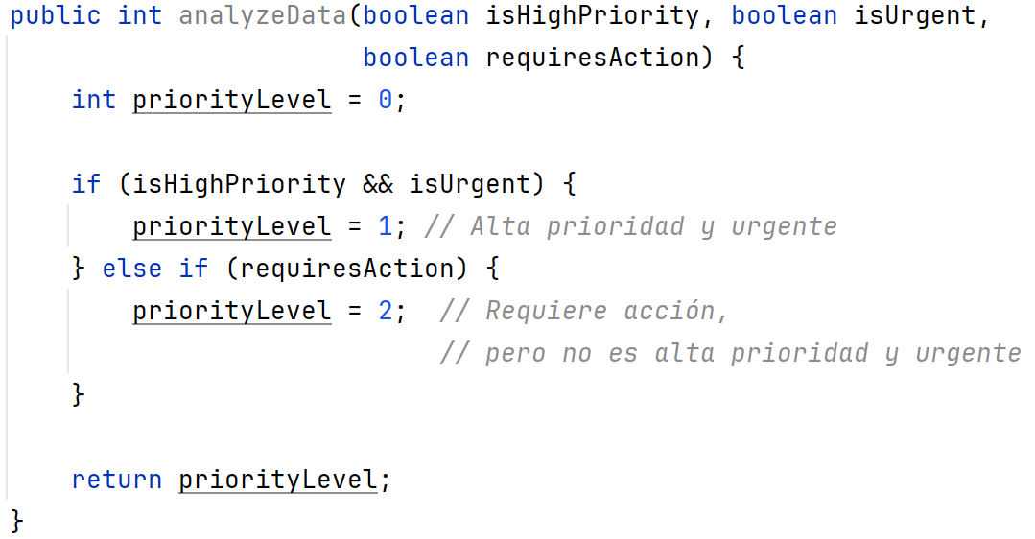
Posible Sentido del ejemplo 1…
Notes:
Determina la prioridad de unos datos dependiendo del valor de tres booleanos: Prioridad, Urgencia y Acción.

Slide 33
1. Pruebas de caja blanca
Se centran en el funcionamiento interno
Buscan deficiencias básicas
Enfoques
Prueba del camino básico
OBJETIVO:
ASEGURAR QUE RECORREMOS TODAS LAS SENTENCIAS AL MENOS UNA VEZ
Dibujamos Grafo de flujo (YA SABEMOS)
Buscar caminos independientes
Creamos los casos de prueba
Prueba de condición
Ensayos de bucle
NUMERAR
public int aMethod(
boolean a, boolean b, boolean c) {
int ret = 0;
if (a && b) {
ret = 1;
} else if (c) {
ret = 2;
}
return ret;
Ejemplo 1: completo
Notes:
Pedir que numeren las sentencias, luego aparecerá la respuesta correcta.

Slide 34
1. Pruebas de caja blanca
Se centran en el funcionamiento interno
Buscan deficiencias básicas
Enfoques
Prueba del camino básico
OBJETIVO:
ASEGURAR QUE RECORREMOS TODAS LAS SENTENCIAS AL MENOS UNA VEZ
Dibujamos Grafo de flujo (YA SABEMOS)
Buscar caminos independientes
Creamos los casos de prueba
Prueba de condición
Ensayos de bucle
NUMERAR
public int aMethod(
boolean a, boolean b, boolean c) {
int ret = 0;
if (1a && 2b) {
3ret = 1;
4} else if (c) {
5ret = 2;
}
freturn ret;
Ejemplo 1: completo
Notes:
Pedir que numeren las sentencias, luego aparecerá la respuesta correcta.

Slide 35
1. Pruebas de caja blanca
Prueba del camino básico
DIBUJAMOS EL Grafo de flujo
Buscar caminos independientes
Creamos los casos de prueba
NUMERAR
public int aMethod(
boolean a, boolean b, boolean c) {
int ret = 0;
if (1a && 2b) {
3ret = 1;
4} else if (c) {
5ret = 2;
}
freturn ret;

Slide 36
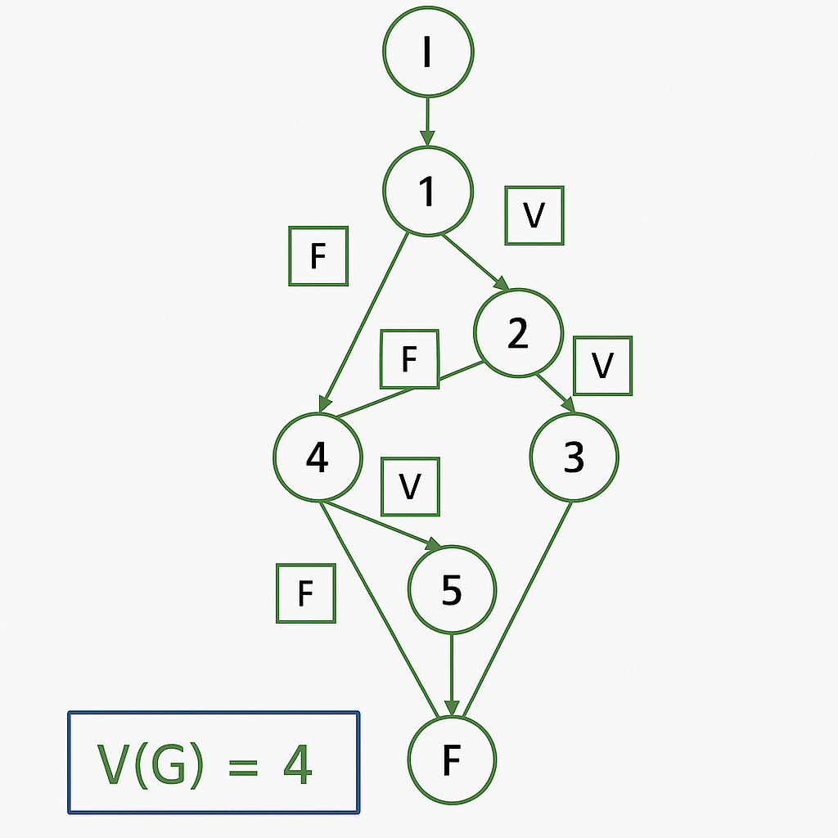
1. Pruebas de caja blanca
Prueba del camino básico
Dibujamos el Grafo de flujo
Buscar caminos independientes
¿Cuántos?
Complejidad Ciclomática ??
Nos asegura que con ese número recorremos completamente todo el código
Comenzamos por el más largo
Vamos cambiando las últimas decisiones
Creamos los casos de prueba
Contando el número de regiones
(no olvidar región exterior)
Notes:
La complejidad ciclomática también se puede calcular como: Aristas - nodos + 2 ó Nodos predicado + 1

Slide 37
1. Pruebas de caja blanca
Prueba del camino básico
Dibujamos el Grafo de flujo
Buscar caminos independientes
¿Cuántos?
4 (Complejidad Ciclomática)
Nos asegura que con ese número (4) recorremos completamente todo el código
Comenzamos por el más largo
Vamos cambiando las últimas decisiones
Creamos los casos de prueba

Slide 38
1. Pruebas de caja blanca
Prueba del camino básico
Dibujamos el Grafo de flujo
Buscar caminos independientes: 4 (Complejidad Ciclomática)
Comenzamos por el más largo
Vamos cambiando las últimas decisiones
Creamos los casos de prueba
1,2,4,5, F (para la siguiente, cambiamos la última decisión, 4)
1,2,4, F (para la siguiente, cambiamos la decisión anterior, 2)
1,2,3, F (para la siguiente, cambiamos la última anterior, 1)
1,4, F (elegimos una de las dos)
1,4,5, F (elegimos una de las dos)

Slide 39
1. Pruebas de caja blanca
Prueba del camino básico
Dibujamos Grafo de flujo
Buscar caminos independientes 4 (Complejidad Ciclomática)
Creamos los casos de prueba
public int aMethod(
boolean a, boolean b, boolean c) {
int ret = 0;
if (1a && 2b) {
3ret = 1;
4} else if (c) {
5ret = 2;
}
freturn ret;

Slide 40
1. Pruebas de caja blanca
public int aMethod(
boolean a, boolean b, boolean c) {
int ret = 0;
if (1a && 2b) {
3ret = 1;
4} else if (c) {
5ret = 2;
}
freturn ret;
Prueba del camino básico (…)
Creamos los casos de prueba
1,2,4,5, F
1,2,4, F
1,2,3, F
1,4, F
ID | Nombre | Datos (valores de las variables abc) |  | Resultados esperados | Resultados obtenidos
1 | Test1 |  | **************
2 | Test2 |  | **************
3 | Test3 |  | **************
4 | Test4 |  | **************

Slide 41
1. Pruebas de caja blanca
public int aMethod(
boolean a, boolean b, boolean c) {
int ret = 0;
if (1a && 2b) {
3ret = 1;
4} else if (c) {
5ret = 2;
}
freturn ret;
Prueba del camino básico (…)
Creamos los casos de prueba
1,2,4,5, F
1,2,4, F
1,2,3, F
1,4, F
ID | Nombre | Datos | Resultados esperados | Resultados obtenidos
1 | Test1 | a=true, b=false, c=true | 2
2 | Test2 | a=true, b=false, c=false | 0
3 | Test3 | a=true, b=true, c=* | 1
4 | Test4 | a=false, b=*, c=false | 0

Slide 42
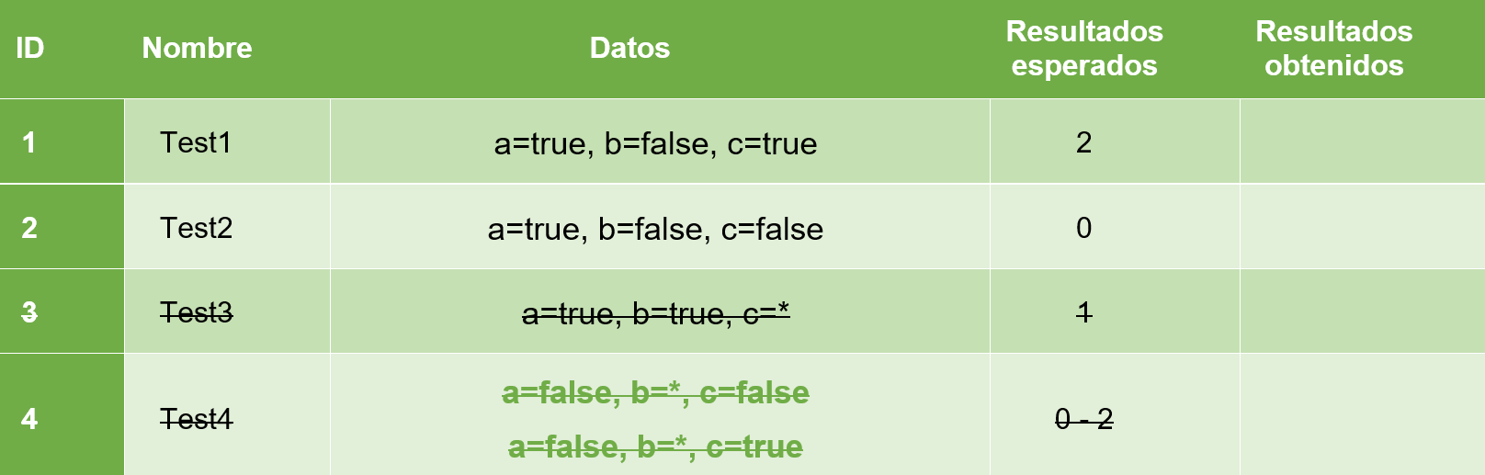
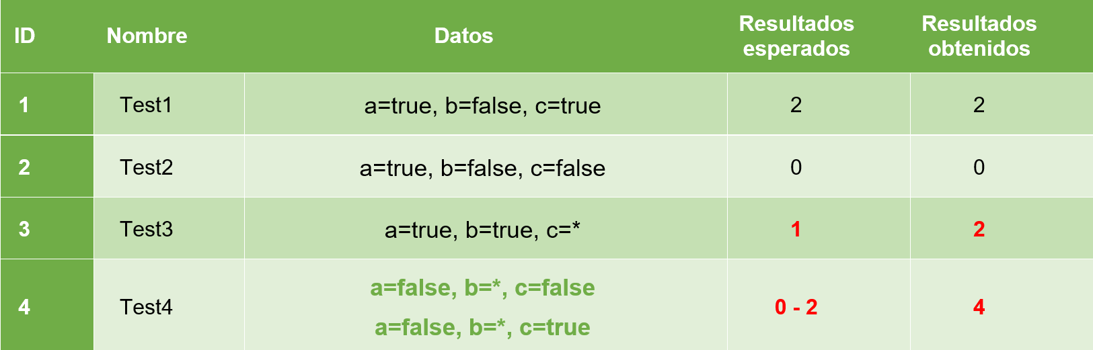
1. Pruebas de caja blanca
Grado de cobertura
Nos indica el porcentaje de casos que se han comprobado respecto al máximo teórico:
Podemos no haber diseñado todas las pruebas
Podemos no haber superado todas las pruebas
Tarea 2 y 3: camino básico

Slide 43
B2. Pruebas de caja Negra o funcionales
Se centran en las entradas y salidas
No miran el código
Enfoques
Partición equivalente
Clases de equivalencia
Válidas
Inválidas
Análisis de valores límite
Entradas
Salidas
Empezaremos con Partición Equivalente

Slide 44
2. Pruebas de caja Negra o funcionales
Se centran en las entradas y salidas
No miran el código
Enfoques
Partición equivalente
Dividir las posibles entradas en CLASES DE EQIVALENCIA
Probando un valor representativo → resultado igual a otro valor de la clase
Ejemplo:
bool mayorEdad(int edad);
¿Código?
?
¿clases?
-∞
0
18
+∞
Clase 1
Clase 2
Clase 3

Slide 45
2. Pruebas de caja Negra-funcionales
Partición equivalente
Ejemplo:
double importeVenta (String concepto, int cantidad, double precio);
Restricciones de diseño:
Concepto → String que comienza por letra &&!”” y no vacío
Cantidad → Int <> 0
Precio → double >= 0
¿Clases válidas e inválidas?

Slide 46
2. Pruebas de caja Negra-funcionales
Partición equivalente
Ejemplo:
double importeVenta (String concepto, int cantidad, double precio);
¿6? Clases de equivalencia:
Concepto → String que comienza por letra && !””
Válida: String=letra+*
Inválida: String vacío o #+* o carácter no válido+*
Cantidad → Int <> 0
Válida <> 0
Inválida = 0 o no entera
Precio → double >= 0
Válida >= 0
Inválida < 0 o no numérico
¿casos de prueba?

Slide 47
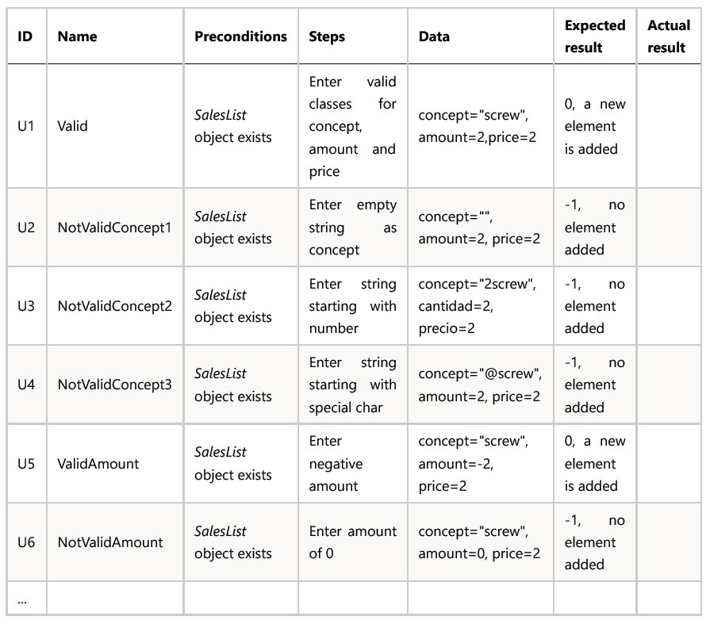
2. Pruebas de caja Negra-funcionales

Slide 48
B2. Pruebas de caja Negra o funcionales
Se centran en las entradas y salidas
No miran el código
Enfoques
Partición equivalente
Clases de equivalencia
Válidas
Inválidas
Análisis de valores límite
Entradas
Salidas
Continuamos con Valores límite

Slide 49
B2. Pruebas de caja Negra o funcionales
Se centran en las entradas y salidas
No miran el código
Enfoques
Análisis de valores límite
Entradas y Salidas
Rango: casos de pruebas para los límites y fuera de ellos
Ej. “Introduce un número entre 1 y 10”:
Probar 1, 10 ; 2 y 9 ; 0 y 11
Conjunto finito: valores mínimo y máximo, y min – 1 y max + 1
Ej. “Introduce el nombre de entre 4 y 8 alumnos”
Probar 4 y 8 alumnos y 3 y 9 alumnos y 5 y 7
Salidas
Ej. “Obtendremos la nota media entre 1 y 10”
Forzar casos que produzcan medias de -1, 0, 1 y 9, 10, 11
Hacer A3 List<ventas>, días del mes

Slide 50
Bibliografía y recursos
Vídeos
Trascendencia de las pruebas
Apuntes Nacho Iborra
CI / CD
Apuntes DAW a distancia
Pruebas funcionales, otro
https://junit.org/junit5/
https://www.youtube.com/watch?v=ued6mS5t-_4
https://www.youtube.com/watch?v=q6z3jFZl8oI
https://www.sonarsource.com/products/sonarqube/
https://www.javiergarzas.com/2013/09/metricas-sonar-1.html
https://www.pmoinformatica.com/2016/01/elaborar-plan-pruebas-software.html
https://emanchado.github.io/camino-mejor-programador/html/ch09.html

